Slide 1
Notes:
Herzlich willkommen

Slide 2
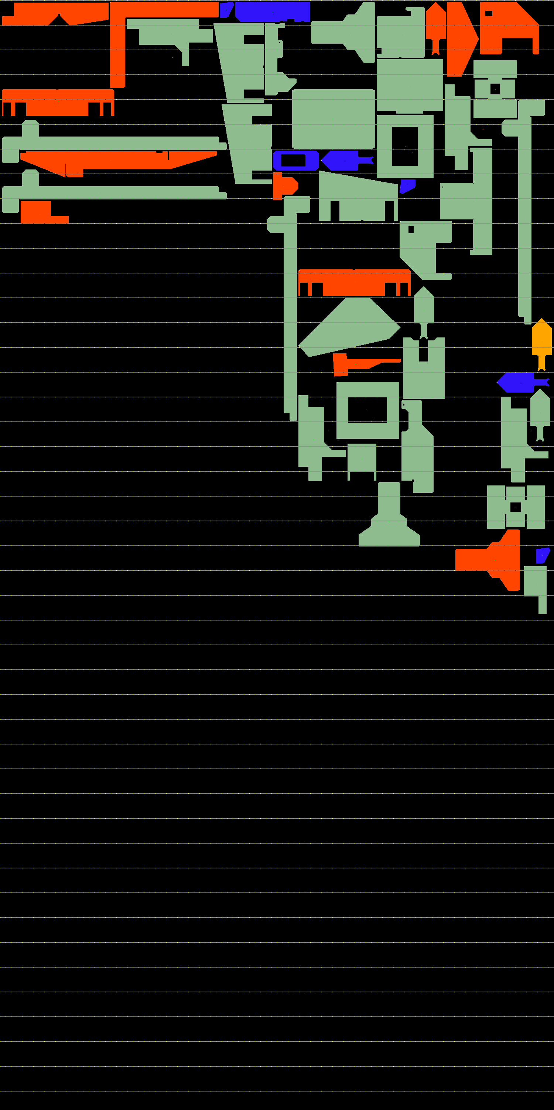
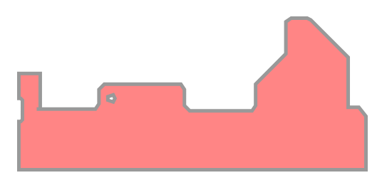

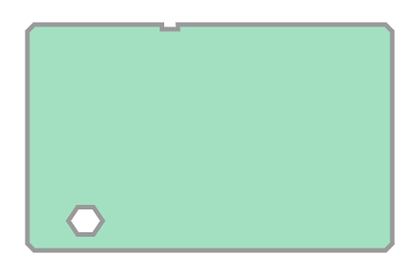
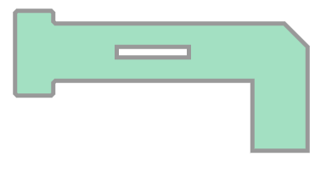
48 neue Bauteile + 6 vorhandene Bauteile
Nur eine innere Kontur
Flächenskalierung
Innerhalb (Mindestfläche von 6 Bauteile, Maximale Fläche von 6 Bauteile)
Skalar : Zufällig erzeugt

Slide 3


Feature Engineering I
Flächengröße : 7228.38
Länge des Umfangs : 901.58
Anzahl der Ecken : 53
Lange geteilt durch Breite : 1.19
Fläche geteilt durch Umfang : 8.02
Fläche geteilt durch die Fläche von Bounding box : 0.57
Convex Fläche : 10236.16
Flächengröße
Länge des Umfangs
Bounding box
Convex Flächengröße

Slide 4
Feature Engineering II
Fläche geteilt durch Convex Fläche : 0.71
Convex Fläche geteilt durch die Fläche von Bounding box : 0.8
Convex Fläche geteilt durch die Fläche von Bounding box : 0.8
Fläche durch Convex Fläche: 0.71
Ist Rotation gleich 0: 0/1
Ist Rotation gleich 90: 0/1
Flächengröße
Länge des Umfangs
Bounding box
Convex Flächengröße

Slide 5
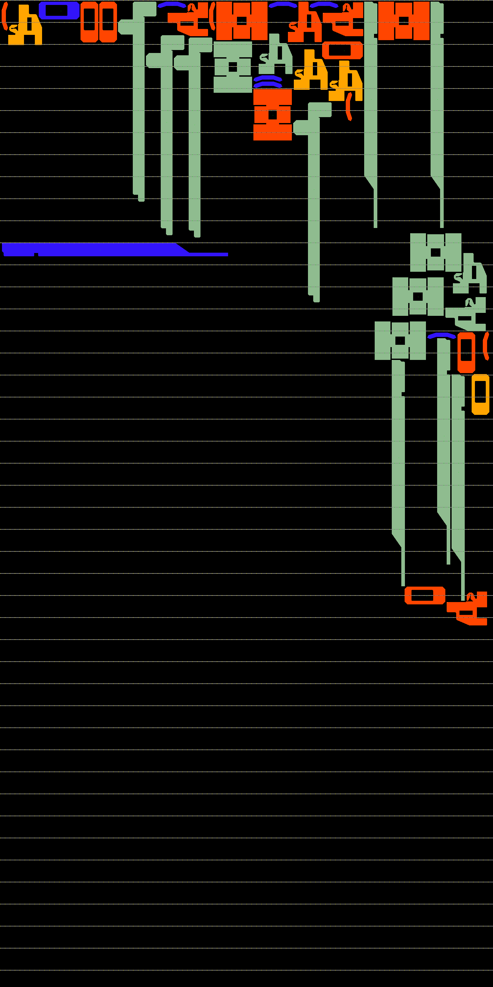
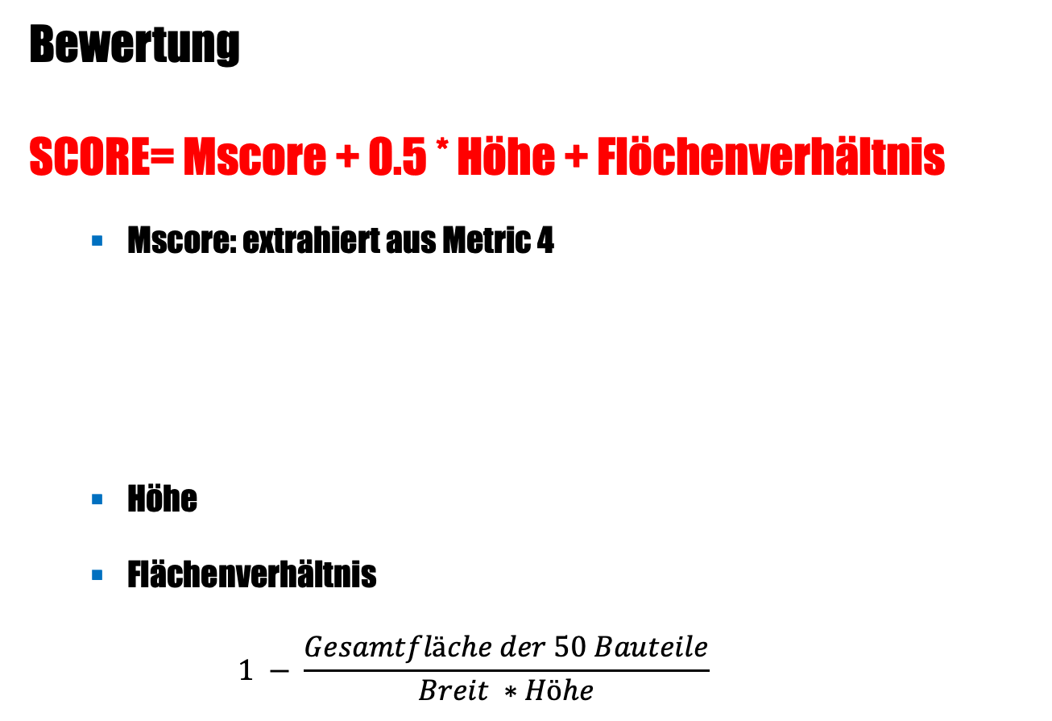
Breit
Bewertung
SCORE= Mscore + 0.5 * Höhe + Flöchenverhältnis
Mscore: extrahiert aus Metric 4
Höhe
Flächenverhältnis
$$1 − \frac{Gesamtfläche der 50 Bauteile}{Breit ∗Höhe}$$
Höhe
 | Stabil | Unsicher | Kippt | Fällt
Metric4 | 2 | 3 | 4 | 5
Mscore | 0 | 3.5 | 4 | 0.5

Slide 6
Robustness-Test des Modells
Hintergrund:
Die Platzierung der Bauteile ist stark von den Gewichtungen der Parkungdichte, Verkippen, Stegbeschädigung beeinflusst.
Obwohl das Modell funktioniert sehr gute bei Gewichtung 1:1:1, wissen wir die Leistung des Modells bei andere Gewichtung noch nicht.
Außerdem möchten wir noch die Performance des Modells testen, wenn wir neue Bauteile bekommen.

Slide 7
Experiment
Struktur von NN:
seq2seq(
LSTM: (21, 64, num_layers=2)
MLP:
(0): Linear(in_features=64, out_features=16, bias=True)
(1): Dropout(p=0.5)
(2): ReLU()
(3): Linear(in_features=16, out_features=1, bias=True)
)

Slide 8
Experiment
 | Experiment 1 | Experiment 2 | Experiment 0
Gewichtung | 8: 1: 1 | 1 8: 1 | 1: 1: 1
Anzahl von Teile beim Training | 44 | 44 | 54
Anzahl von Teile beim Testing 1 | 44 | 44 | 54
Anzahl von Teile beim Testing 2 | 54 | 54 | /
Anzahl von Teile beim Testing 3 | 10 | 10 | /
Anzahl von Daten beim Training | 71474 | 71233 | 71663
Anzahl von Daten beim Testing 1 | 7942 | 7915 | 7963
Anzahl von Daten beim Testing 2 | 15185 | 19823 | /
Anzahl von Daten beim Testing 3 | 18226 | 19832 | /

Slide 9
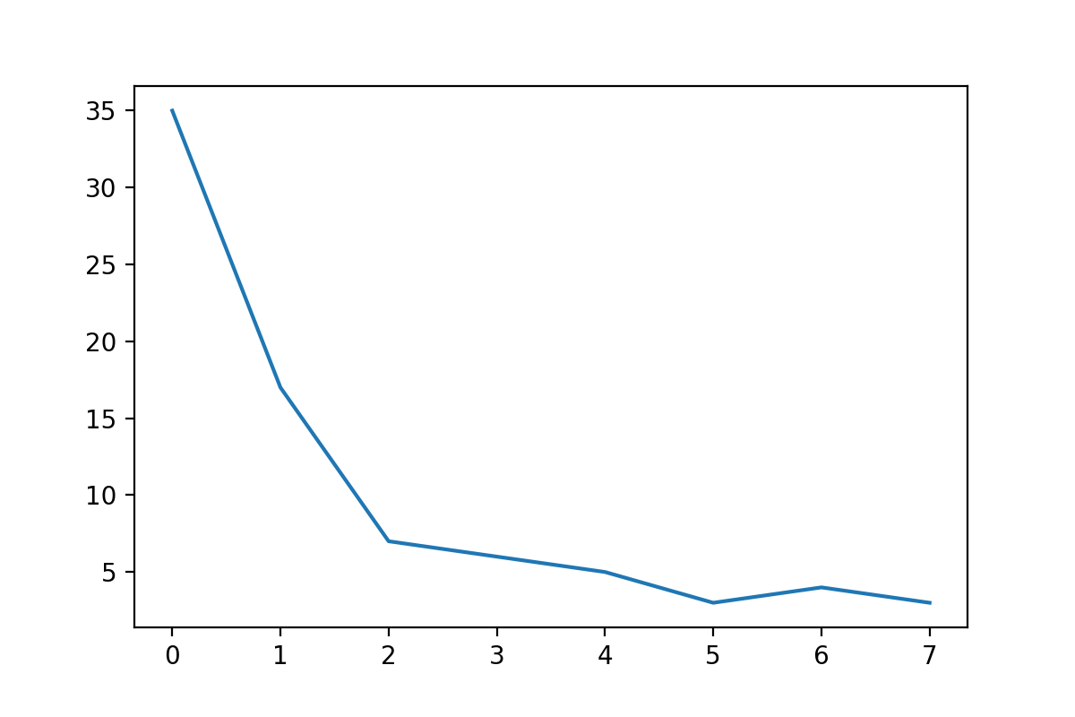
Metric2
Total: 80
Num hit the Rank
35
17
7
Rank

